Slide 1
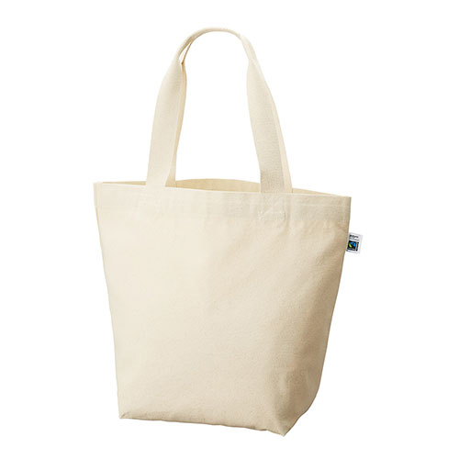
【提案書】
フェアトレードコットンキャンバストート(L)
特徴
Lサイズで通学用から旅行、アウトドアシーンでも活用できるトートバッグ。フェアトレードコットンを使用しておりSDgsに貢献できるアイテムです。この他M、Lサイズもご用意しております。
納期
納期スペース
仕様
素材：コットン(310g/平方メートル)
サイズ：約490×400×200(mm)・持ち手/約40×650(mm)
容量：約23L
備考：フェアトレードオーガニックコットン使用、取説付
お見積
お見積りスペース

